Slide 1
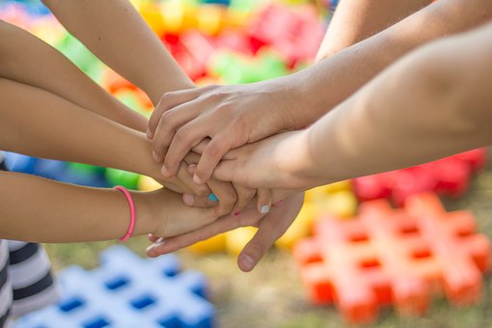
Välkommen till Campusdag 1/2–2024

Slide 2
Programmet för dagen följer enligt nedan:
Programmet för dagen följer enligt nedan:
08.30 Vi hälsar alla välkomna och informerar om dagen 08.30 – 11.30 Linda Spett från kompetenscentrum för flerspråkighet i Umeå kommun
Föreläser om interkulturellt förhållningsätt och föräldrasamverkan samt workshop.
11.30- 12.30 Lunch 12.30 -15.15: Frida Grimm föreläser om Att leda kollegor i arbetslag samt workshop.
15.15-15.30 Återsamling / Vi knyter ihop säcken. Utvärdering

